Slide 1
Báo cáo tiến độ
Đề tài : Hình thành ý tưởng, thiết kế, triển khai và vận hành website giới thiệu ẩm thực thành Vinh.

Slide 2
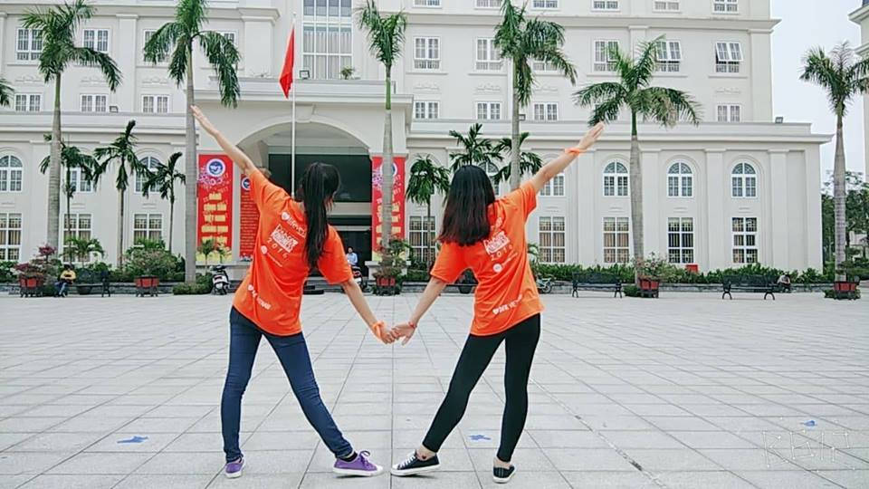
1.Thành viên nhóm
Dương Thị Thúy Hiền
Lào Thị Linh Chi

Slide 3
Nội dung công việc
Phân tích và thiết kế hệ thống website
Thiết kế giao diện chính
Thiết kế CSDL

Slide 4
1. Phân tích và thiết kế hệ thống website
Thiết kế website ẩm thực là cấu nối trung gian giữa khách hàng và nhà hàng, là nơi để đăng tải hình ảnh, thông tin về các món ăn.
Xây dựng trang web để quảng bá về ẩm thực đặc sắc của thành Vinh.
Trang web về ẩm thực thường dùng số lượng lớn hình ảnh, về phần thông tin của ẩm thực thì thông tin không cần quá cầu kỳ chỉ cần mô tả một cách chính xác, ngắn gọn, nêu bật được lên thành phần, hương vị của món ăn.

Slide 5
1.1.Biểu đồ ngữ cảnh
Website ẩm thực
Thông tin về món
ẩm thực, địa điểm
Người truy cập
Tìm kiếm thông tin
Người truy cập
Bình luận bài viết
Kết quả tìm kiếm
Thông tin cá nhân
Thông tin người
Truy cập,đăng nhập
Quản trị viên
Quản trị viên
Thông tin về tour
Bài viết đánh giá
Đánh giá, góp ý

Slide 6
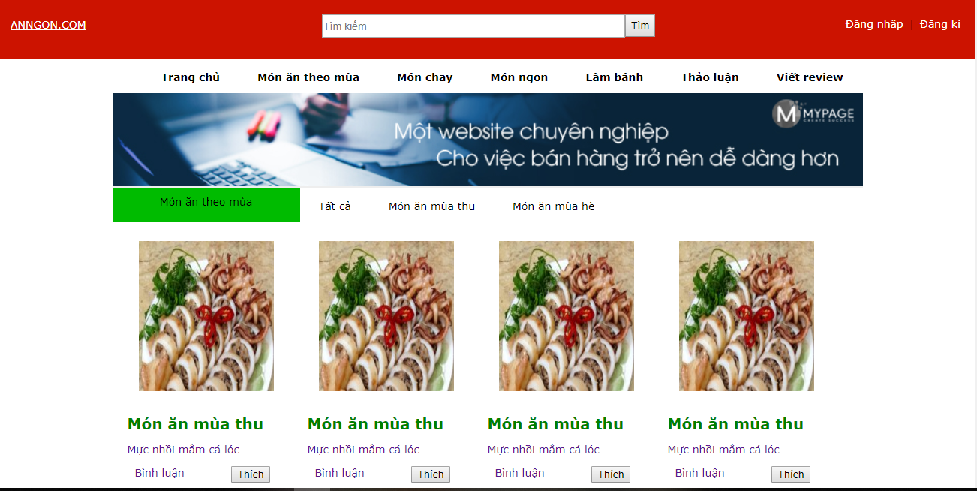
2. Thiết kế giao diện trang chủ

Slide 7
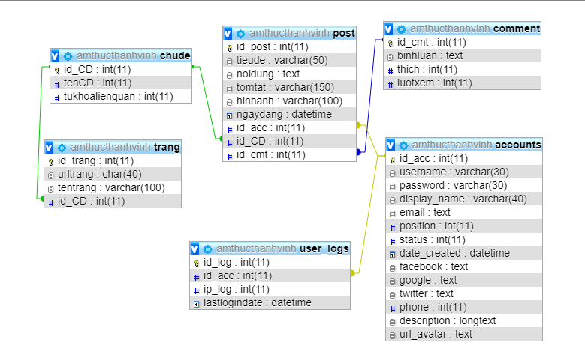
3. CSDL

Slide 8
4. Tài liệu tham khảo
Các trang web về tin tức, ẩm thực.
Các giáo trình liên quan đến việc thiết kế web.

Slide 9

Thank for watching

